Slide 1
ecosistemas
Gema Ortiz

Slide 2
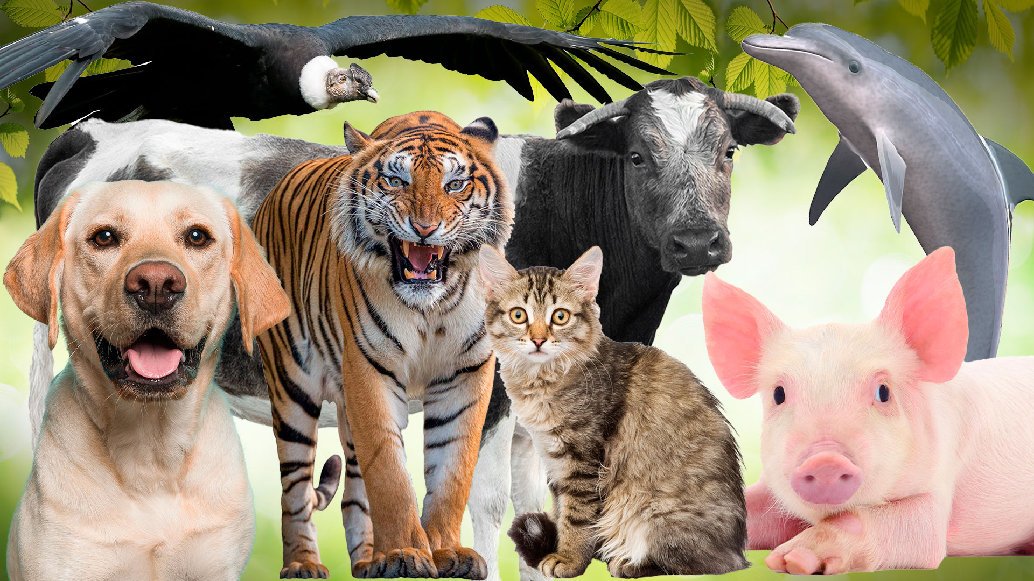
Componentes bióticos
Seres vivos
Plantas
Animales
microorganismos

Slide 3
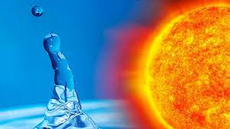
Componentes abióticos
luz solar
Agua
Suelo
Aire
nutrientes

